Slide 1

第四章 数字特征
第一节 数学期望
第二节 方差
第三节 协方差与相关系数
第四节 矩、协方差矩阵

Slide 2
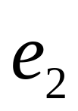




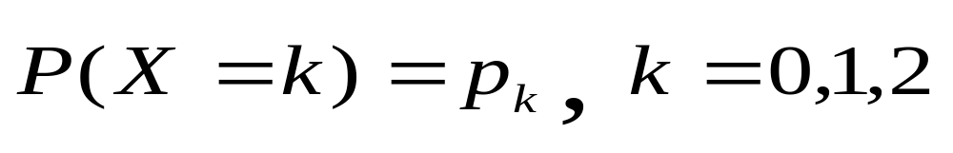




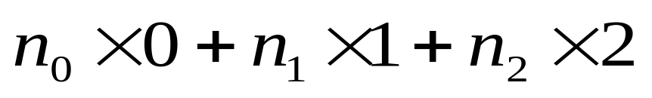
第一节 数学期望(Mathematical Expectation)
先看一个例子
例1 设有一射手进行打靶练习,规定射入区域e₂得2分,射入区域e₁得1分,如脱靶（射入区域e₀）则得零分.
设 表示射手的得分数,则
是一个随机变量,设其分布律为
图1
设共射击了 次,其中得零分的有 次,得1分的有 次,得2分的有 次.则该射手的总得分为

Slide 3
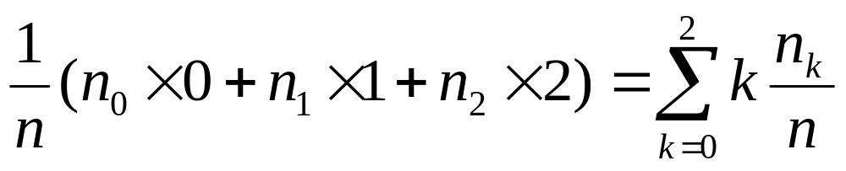
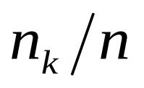
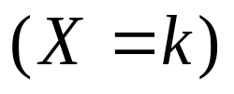
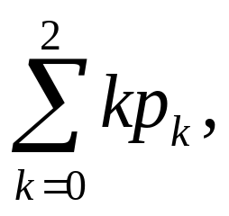


每次射击的平均得分数为
式中 是事件
发生的频率,因此当试验次
数 很大时,平均值将很接近于
我们称该值
为随机变量 的数学期望或均值.
一般的,数学期望的概念由下面的定义给出

Slide 4
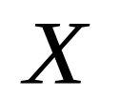
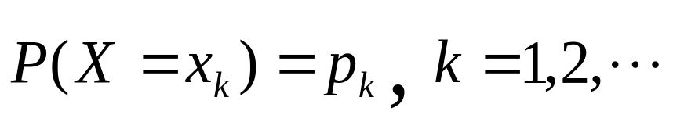
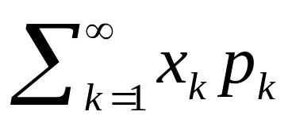

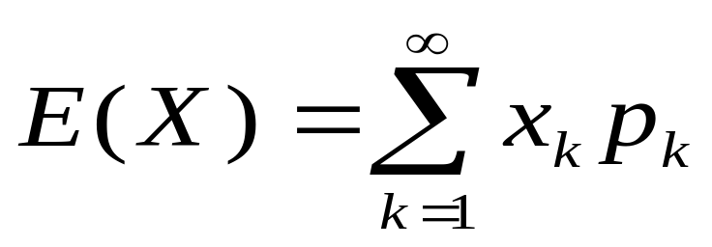
定义 设离散型随机变量 的分布律为
且级数
绝对收敛,则称 的数学期望存在,
并称 的和为X的数学期望,记为E(X),即

Slide 5
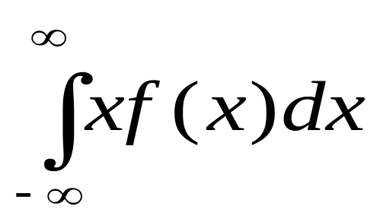
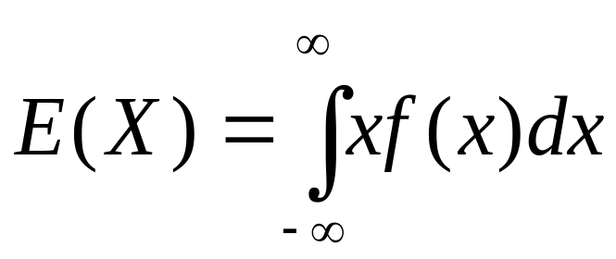
设连续型随机变量X的概率密度为f(x) ,若积分
绝对收敛,则称 的值为X的数学期望,记为
E(X),即有
数学期望简称为期望,又称为均值.

Slide 6
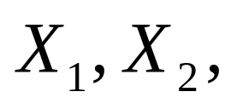

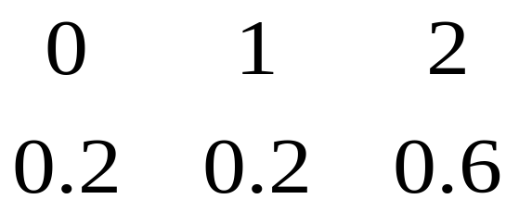
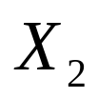
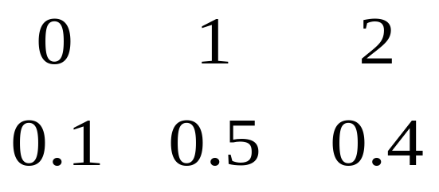
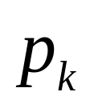
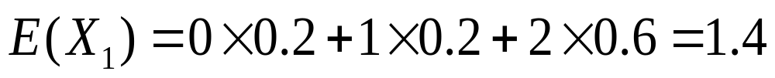
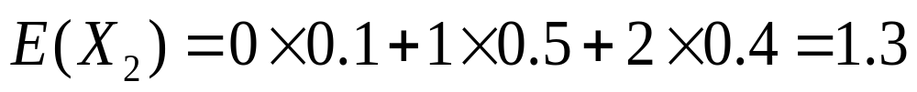
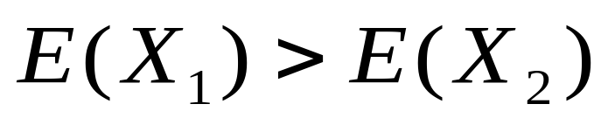
例1 甲、乙两个人进行射击,所得的分数分别为
它们的分布律分别为
试评定他们成绩的好坏.
解 甲乙两个人得分的数学期望分别为
由于
故甲的成绩强于乙的成绩.

Slide 7
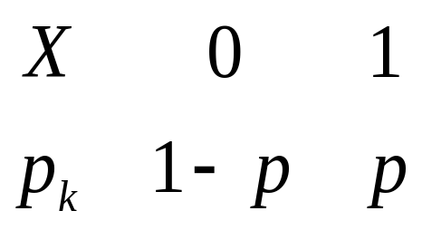
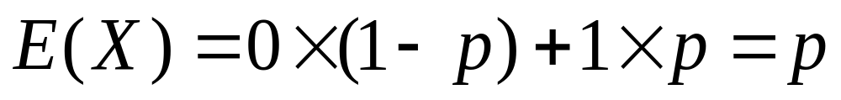
例2 设随机变量X服从参数为p的0-1分布，试求 X 的数学期望.
解 由题意知X的分布律为
故

Slide 8

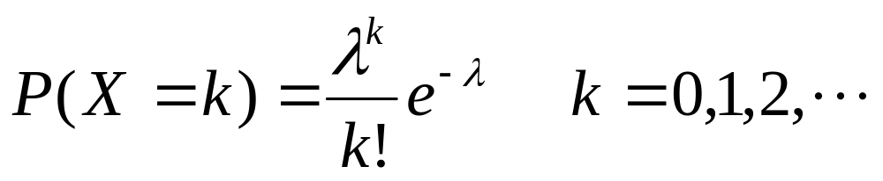
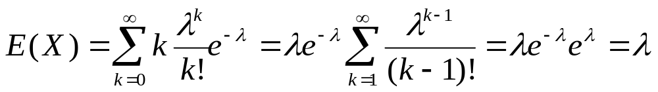
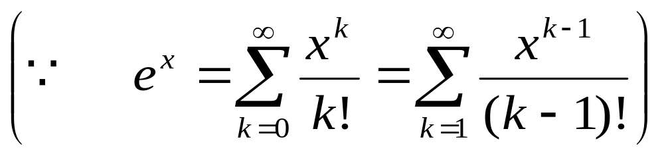
例3 设X服从参数为 的泊松分布,求 X 的数学期望.
解 由于X的分布律为
故

Slide 9
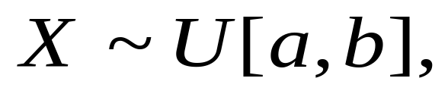
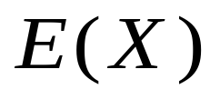
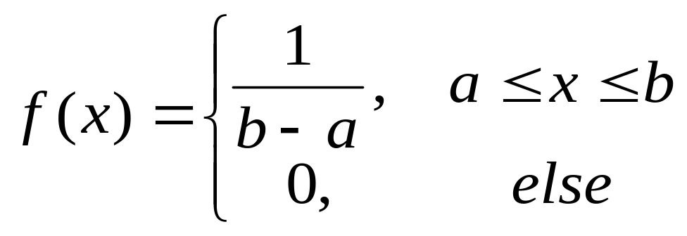
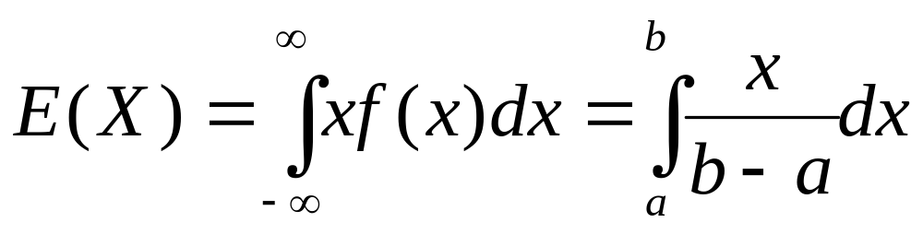
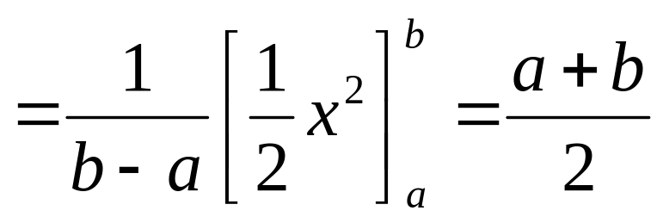
例4 设
求
解 由于 X 的概率密度为
故

Slide 10

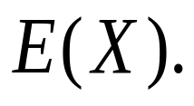
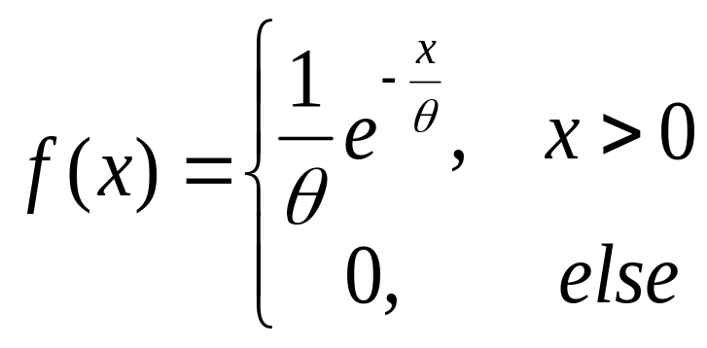
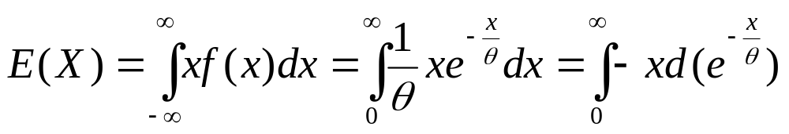
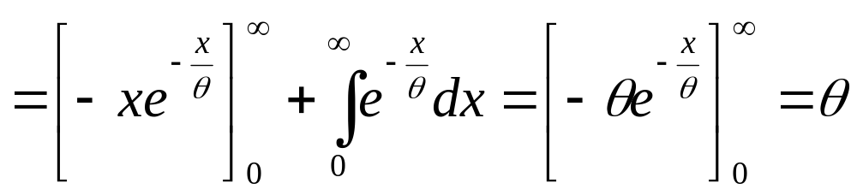
例5 设随机变量 X 服从参数为 的指数分布,求
解 由于 的概率密度为
故

Slide 11
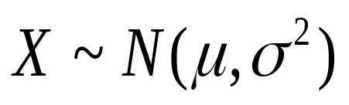
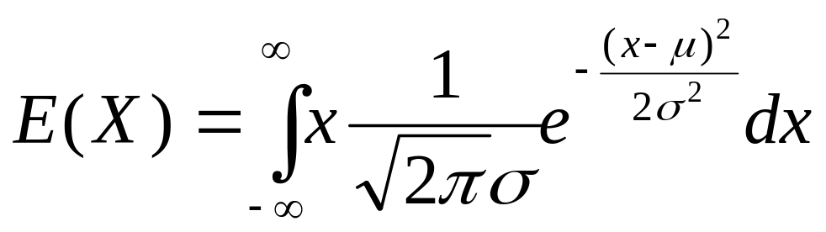
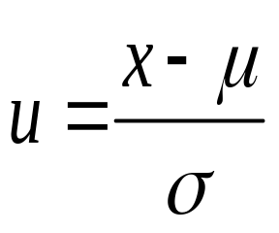
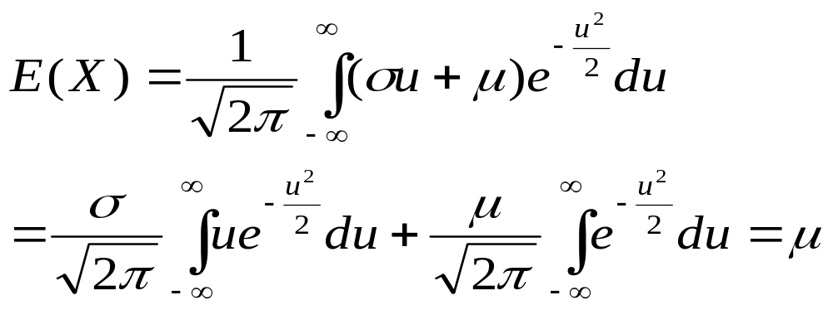
例6 设随机变量 ,求E(X).
解
令
则

Slide 12
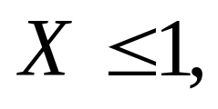
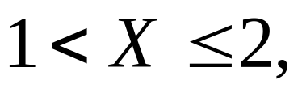
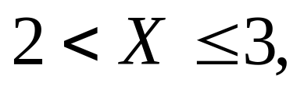
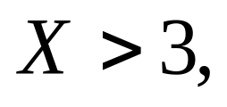
例7 某商店对某种家用电器的销售采用先使用后付款的方法,记使用寿命为X(以年计),规定
一台付款1500元;
一台付款2000元;
一台付款2500元;
一台付款3000元;
设寿命X服从参数为10的指数分布,试求该商店一台收费Y的数学期望.

Slide 13
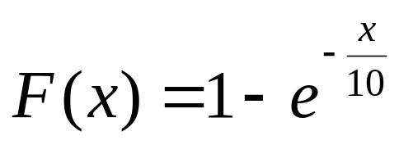
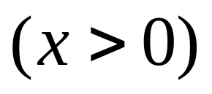
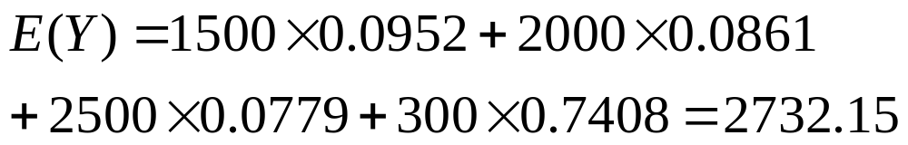
解 由题意, X的分布函数为
Y的可能的取值为1500,2000,2500,3000，且
所以
即平均一台收费2732.15元

Slide 14
例8 在一个人数很多的团体中普查某种疾病,为此要抽验N个人的血,可以用两种方法.(1)将每个人的血分别去验,这就需验N次.(2)按k个人一组进行分组,把从k个人抽来的血混合在一起进行检验,如果这混合血液呈阴性反应,就说明这k个人的血都呈阴性反应,这样,这k个人只需检验一次.若呈阳性,就对这k个人的血分别进行化验,这样,这k个人的血共化验k+1次.假设每个人化验呈阳性的概率为p,且这些人的化验反应是相互独立的,试说明当p较小时,选取适当的k,按第二种方法可以减少化验的次数.并说明k取什么值时最适宜.

Slide 15

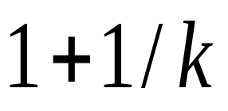
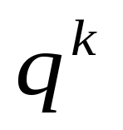
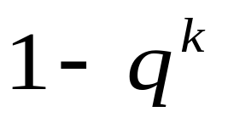
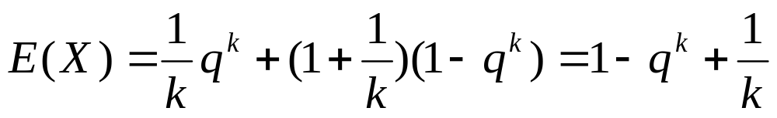


解 设q=1-p,若k个人为一组,则每个人化验的次数X的分布律为
X
p_{k}
X的数学期望为
只要选择k,使得 ,则N个人的平均化验次数N E(X) < N,从而使化验次数降低.当p固定时,可选择k使得
达到最小值,那么以这样的方式分组是最优的.

Slide 16







随机变量函数的数学期望
定理1 设Y是随机变量 X 的函数：
1）若 是离散型随机变量，其分布律为
若
绝对收敛，则有
2）若 是连续型随机变量,其概率密度为 ,且
绝对收敛,则

Slide 17



例
设随机变量X的概率分布如下：
X
-2
-1
0
1
P
0.1
0.2
0.3
0.4
解

Slide 18







定理2 设随机变量Z是X,Y的函数:Z=g(X, Y)
1) 是二维离散型随机变量,其分布律为
且
,则有
2) 是二维连续型随机变量,其概率密度为
且
则有

Slide 19










例8 设随机变量X和Y相互独立,都在区间[1,3]上服从均匀分布;引进事件
(1) 已知
求常数
(2) 求 的数学期望.
解 (1) 由题意,可知
由于随机变量X与Y相互独立,所以随机事件A与B也独立,于是由加法公式有
或

Slide 20

或
（2）

Slide 21



例9 设风速V服从[0,a]上的均匀分布,又设飞机机翼受到的正压力W是V的函数：
求W的数学期望.
解 由题意知，V的概率密度为
故由定理1，有

Slide 22


例10 设某种商品每周的需求量X服从区间[10,30]上均匀分布的随机变量,而经销商进货数为区间[10,30]中的某一整数,商店每销售一单位商品可获利500元;若供大于求则削价处理,每处理一单位商品亏损100元;若供不应求,则可从外部调剂供应,此时每单位仅获利300元.为使商店所获利润期望值不少于9280,试确定最小的进货量.
解 设进货数为a,则利润为

Slide 23





而由题意知,X的概率密度为
故期望利润为
依题意,有

Slide 24


故利润期望值不少于9280元的最少进货量为21单位

Slide 25

例11 一商店经销某种商品,每周进货的数量X与顾客对该种商品的需求量Y是相互独立的随机变量,且都服从区间[10,20]上的均匀分布.商品每售出一单位商品可得利润1000元;若需求量超过了进货量,商店可从其它商店调剂供应,这时每单位商品获利润为200元,试计算此商店经销该种商品每周所得利润的期望值.
解 设Z表示每周的利润，则

Slide 26




因此
(元)

Slide 27





数学期望的性质
(1) 设C为常数,则有
(2) 设X是随机变量,C是常数,则
(3) 设 是随机变量,则
性质(2)(3)称为数学期望的线性性质,可写成
(4) 若X,Y相互独立,则有

Slide 28






证明 下面就连续型随机变量的情形证明(3)(4)
设 的联合密度为 ,边缘密度为
(3)

Slide 29




(4)
性质(3)和(4)可推广到n维随机变量的情形.
(5)
若 相互独立,则有
(6)

Slide 30



例8 一民航送客车载有20位旅客自机场开出,旅客有10个车站可以下车.如到达一个车站没有旅客下车就不停车.以X表示停车的次数,求E(X)(设每位旅客在各个车站下车是等可能的,并设各旅客是否下车相互独立)
解 引入随机变量
则有

Slide 31





又由题意，有
所以
由数学期望的性质，得

Slide 32



定理:设随机变量 相互独立且均服从参数为 的0-1分布：
则

Slide 33





证明 设有一个n重伯努利试验,每次试验中成功的概率为p,引进随机变量
则X_{i}服从参数为p的0-1分布:
令
则它表示在这个伯努利试验中成功
的次数,故有

Slide 34






第二节 方差（Variance)
方差是衡量随机变量取值离散程度的一个量.
定义 设 是随机变量,若
存在,则称
为X的方差,记作D(X),即
同时,称 为X的标准差或均方差.
(1)若 是离散型随机变量,分布律为
则

Slide 35



(2) 若 是连续型随机变量,概率密度为 则
由于
所以有下列公式

Slide 36


例1 设X服从参数为p的0-1分布,则E(X)=p又
故有
因此若X服从参数为p的0-1分布,则

Slide 37





又
例2 若 ,则
所以

Slide 38




例3 设 则 ，又
故
所以

Slide 39






例4 若X服从参数为 的指数分布,则
故
所以

Slide 40





方差的性质
(1) 若C为常数,则
(2)

Slide 41






(3) 若X与Y相互独立,则 D(X+-Y)=D(X)+D(Y)
(因为 相互独立,所以
一般的，若 相互独立，则有
并且
其中 为常数

Slide 42







于是，若 与 独立，则
注意：以下两个式子是等价的,即
(4)
的充分必要条件为,存在常数C,使
事实上,

Slide 43







例5 若
,则
由于E(X)=0,所以
从而
结论: 若
则

Slide 44






例6 二项分布的数字特征
设
相互独立且均服从参数为 的
0-1分布,则由前面的讨论知
则由数学期望与方差的性质,有
结论: 若
则

Slide 45









例7 设随机变量 相互独立且均服从正态分布
，试求
解 令
，则Z服从正态分布，由于
所以
故
而
故

Slide 46

第三节 协方差与相关系数
为了刻划两个随机变量之间的关系,本节讨论两个重要的数字特征:协方差与相关系数
一、协方差(Covariance)
由前面的讨论知,若 与 相互独立,则有
因此,若上式不成立,则X与Y 必不相互独立,也就是说,当上式的左端不等于零时,两个随机变量之间就存在着某种关系.因此量E(XY)－E(X)E(Y)在某种程度上刻划了两个随机变量之间的关系.我们将其称之为协方差.具体定义如下.

Slide 47

定义 设 是二维随机变量，若
则E{[X-E(X)][Y-E(Y)]}称为X与Y的协方差,并记作
Cov(X,Y),即有
协方差也可以由下式计算
由上面的讨论知,若两个随机变量相互独立,则它们的协方差等于0.
对于任何的两个随机变量 ,有

Slide 48





协方差的性质
(1) 对称性
(2) 若
为常数,则
(3)
注意:线性空间中的内积也满足这些性质.
由定义可知
由性质(2),有
因此,协方差的大小依赖于度量单位,这是它的一个明显缺陷.为了克服这个缺陷,我们引入相关系数的概念.

Slide 49

二.相关系数
定义 假设 X,Y 的方差均存在，则称
为X与Y的相关系数

Slide 50








相关系数的性质
(1)
证明 令
(注:上面所作的变换叫做随机变量的标准化)
则
因此,有

Slide 51








(2) 的充分必要条件是,存在常数a, b
使得
即X与Y以概率1线性相关.
证明 若
,则
,从而
即可.
取
时可类似的证明.

Slide 52





注意: 相关系数是随机变量之间线性关系强弱的一个度量(参见如下的示意图).

Slide 53

定义 若X与Y的相关系数 ,则称X与Y不相关.
注:若两个随机变量相互独立,则它们一定不相关;反之不然!即两个不相关的随机变量不一定相互独立.

Slide 54




例1 设(X,Y)服从单位圆 上的均匀分布,则由前面的讨论知, X与Y不相互独立.下面我们求其相关系数.
同理由对称性

Slide 55




所以
即 与 不相关

Slide 56


注:若
则X与Y
相互独立的充分必要条件为它们不相关 .
事实上,此时
因此,对于服从二维正态分布的随机变量而言,说它们相互独立与说它们不相关是等价的.

Slide 57





例2 设A,B是二随机事件,
试证明X和Y不相关的充分必要条件是A与B独立.
证明 记
则

Slide 58




的可能取值为-1,1,并且
所以

Slide 59








因此
即 与 不相关的充分必要条件为 与 独立.

Slide 60







第四节 矩 协方差矩阵
定义1 设X为随机变量,k为正整数,若 存在.则称 为X 的k阶原点矩;若 存在,则称 为X的k阶中心矩.
定义2 设 为 维随机变量,记
称矩阵
为协方差矩阵.

Slide 61






定义3 若n维随机变量 的联合概率密度为
其中
是对称正定矩阵,则称
服从
n维正态分布,记为

Slide 62





n维正态随机向量具有下列重要性质:
1)
2)
是
的协方差矩阵;
3)
相互独立的充分必要条件是它
们两两不相关;
4)
的任意k维子向量服从k维正
态分布;
5)若
服从n维正态分布,
则
服从m维
正态分布.

Slide 63



设
为任意n维随机变量,则它服从
n维正态分布
的充要条件是它的任何
一个线性组合都服从一维正态分布:

